Slide 1

Оптимальне керування функціонуванням розосереджених джерел енергії в електромережах
Виконав: ст. гр. 1ЕС-15м
Постовий М.П.
Науковий керівник:
к.т.н. доц. кафедри ЕЕС
Кулик В.В.

Slide 2
Актуальність
1. Розвиток РДЕ та їх удосконалення – це головні завдання, які світ ставить перед собою на найближчих 20 років.
2. Негативний вплив традиційної енергетики на екологічну ситуацію в країні та світі обґрунтовує необхідність розвивати альтернативні джерела енергії, які не забруднюють довкілля.
3. З кожним роком навантаження від споживачів зростає. Генерування традиційних станцій можна збільшувати, але це пов’язано з певними проблемами. Крім того, існуючі ЕМ не справляються з задачею транспортування електроенергії та потребують реконструкції.

Slide 3
Особливості інтегрування
Сучасні електричні мережі будувалися із врахуванням того, що живлення буде іти від великих станцій до споживача, а не навпаки.
Влада допомагає у встановлені РДЕ, а це призводить до того що інвесторам цікаво вкладати кошти у галузь відновлюваної енергетики з максимальним прибутком.
Але негативний вплив на режими електричних мереж обмежує можливості розвитку РДЕ.

Slide 4
Мета, задачі, новизна
Метою даної магістерської роботи є підвищення ефективності функціонування розподільних електромереж з розосередженими джерелами електроенергії за рахунок зменшення технологічних втрат.
Основні задачі:
дослідження проблеми інтеграції РДЕ в енергетичну систему;
математичне моделювання взаємовпливів режимів РДЕ та електромереж;
розроблення алгоритмів оптимізації генерування РДЕ перевірка їх ефективності;
оцінити ефективності капіталовкладення у заходи по зниженню втрат в електричних мережах.
Наукова новизна одержаних результатів полягає у тому, що вдосконалено метод зменшення технологічних втрат потужностей РДЕ з урахуванням взаємовпливу в електричних мережах з розосередженими джерелами електроенергії, що проявляється у врахуванні впливу останніх на структуру втрат електроенергії в електромережах.

Slide 5
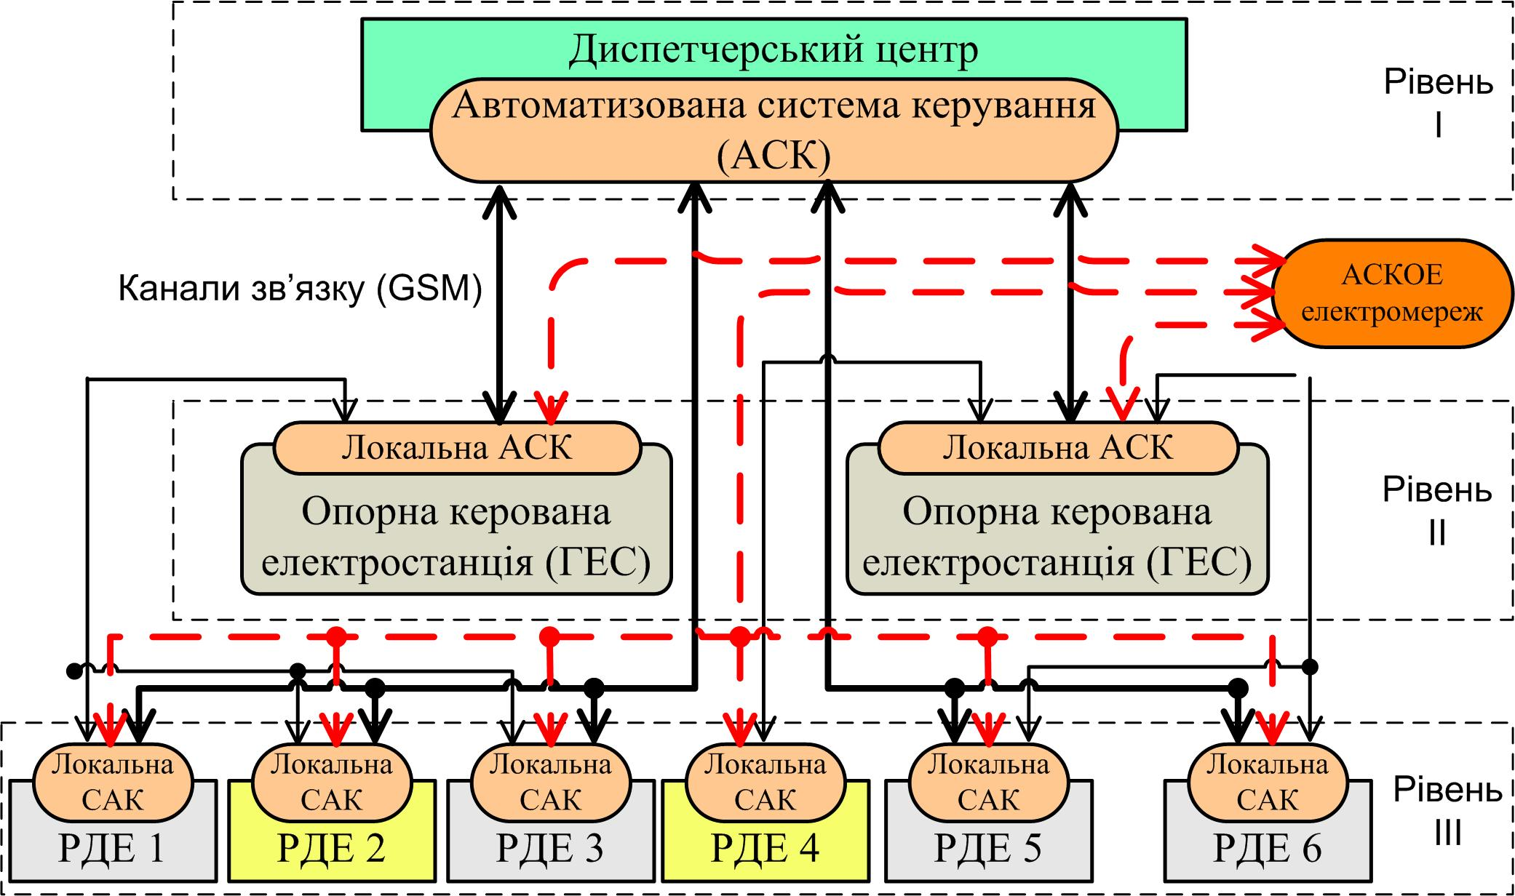
Структурна схема АСК розосередженими джерелами енергії в електричних мережах

Slide 6
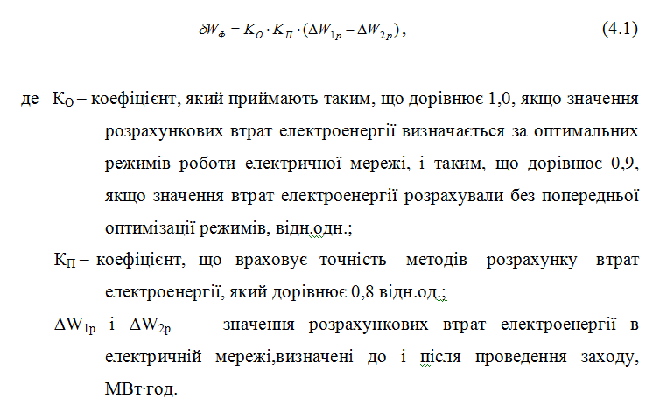
Оцінювання ефективності впровадження технічних заходів зменшення втрат

Slide 7
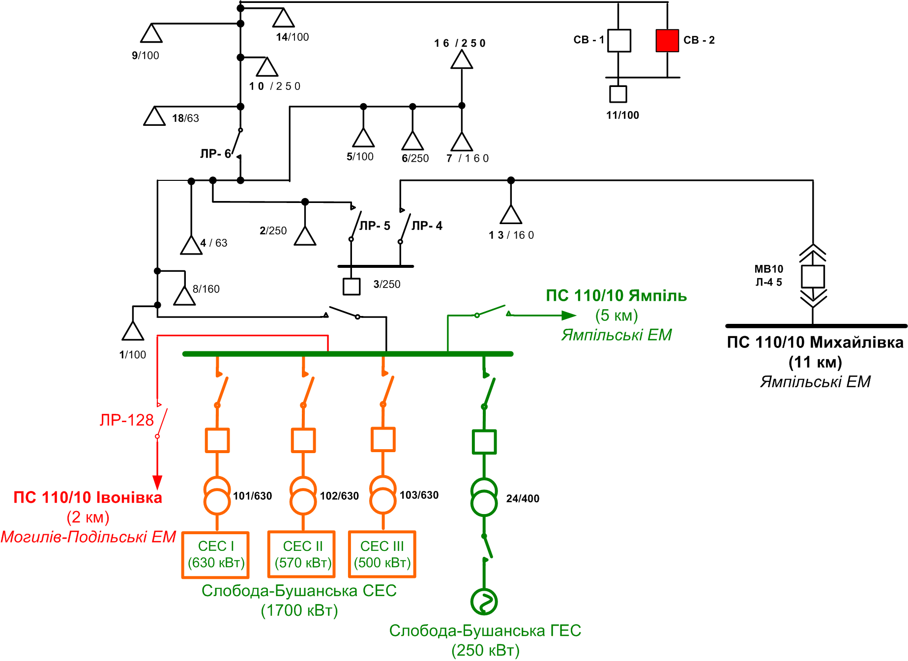
Схема приєднання Слобода-Бушанського комплексу РДЕ до електричних мереж

Slide 8
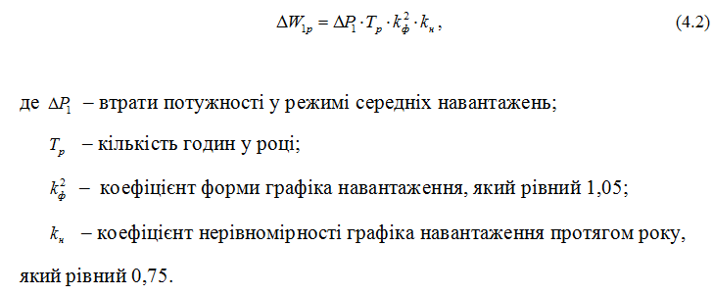
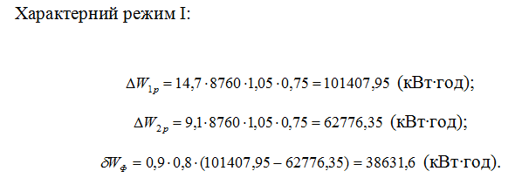
Результати розрахунків по технологічному впроваджені малої ГЕС

Slide 9
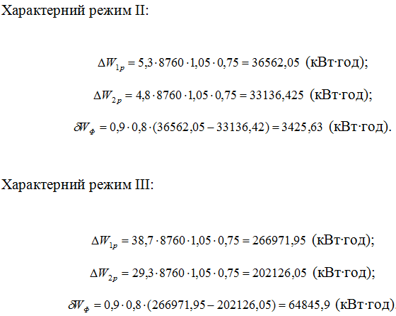
Для всіх трьох характерних режимів вплив впровадження ГЕС призвів до зменшення втрат в електричній мережі

Slide 10
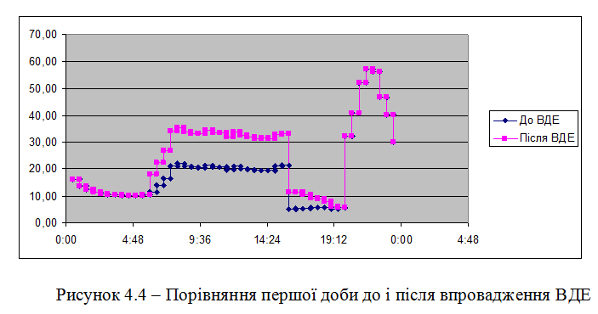
Влив СЕС на електричну мережу

Slide 11
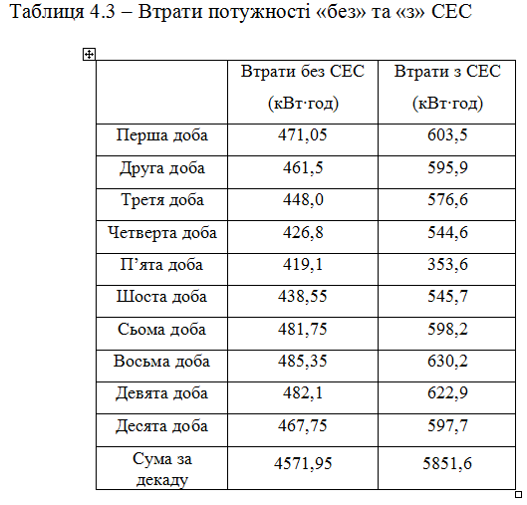
Влив СЕС на електричну мережу

Slide 12
Висновки
Тема магістерської роботи являється актуальною, оскільки ВДЕ розвиваються, а проблем їз їх впровадженням постійно все більше і більше. Тому, було дослідженно як саме впливає розосереджена генерація на втрати потужності в ЕМ. Було досліджено, що для електричних мереж 10 кВ через більшу чутливість режиму до зміни потужності генерування РДЕ, особливо приєднаних у електрично віддалених вузлах, діапазон потужностей генерування станцій, що супроводжується гарантованим позитивним впливом на рівень втрат та відхилення напруги, обмежується значеннями 100-200 кВт залежно від режиму ЕМ.
Було виявлено, що втрати в електричних мережах з малими ГЕС залежать від способу під’єднання станцій і видачі потужності. Зокрема доцільним є приєднання ГЕС безпосередньо до розподільних електричних мереж 10 (6) кВ, а не до шин живильних підстанцій 110 (35) кВ. При розрахунку впливу сонячних електростанцій було встановлено, що саме СЕС суттєво можуть збільшувати втрати в електричній мережі. Тому необхідно оптимізувати схему їх приєднання до мереж.

